Slide 1

Курсовий проект:
Клас «Собака»
Виконала
Студентка гр. ОПК-217
Хахалєва Є.В.

Slide 2

Засоби розробки

Slide 3

Використана среда розробки

Slide 4

Постановка завдання
Створити клас «Собака» з кількістю
примірників обраною користувачем.
Створити список з відповідною кількістю
елементів. А також меню для користування
програмаю.

Slide 5
Детальний опис завдання
Список повинен виводитися:
Повністю за порядком
По колу починаючи з будь-якого елементу
За алфавітом
За ознакою, яку введе користувач(порода, рік, тощо)
Можливості програми:
Добавлення елементу
Видалення елементу
Зміна зайнятого собакою місця на виставці
Виведення елементу з визначеним порядковим номером
Виведення призових місць

Slide 8
Алгоритм вирішення поставленої задачі
Створити клас «Собака» та необхідні поля і методи;
Створити список примірників класу;
Створити меню для роботи з примірниками класу;

Slide 9
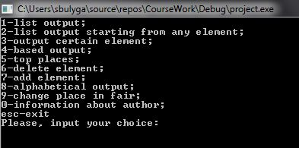
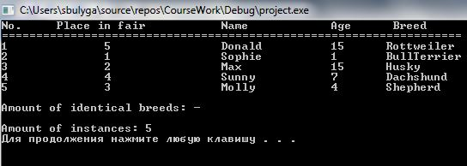
Керівництво користувача
кількість елементів
меню користувача
виведення всіх елементів

Slide 10


